Slide 1
最短路径、最小生成树
18软件工程 荆薇

Slide 2
最短路径
01

Slide 3

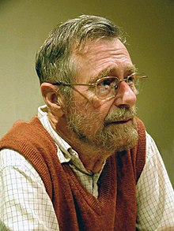
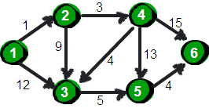
问题：
给定一个图，求从起点走到终点，所经过的权值最小的路径。
类型：
1. 单源最短路
2. 所有点对最短路
dijkstra

Slide 4
基本思路：
从起点开始，每次找到一个没有访问过的、距离原点最近的点，然后用这个点，去更新所有和它相连的点到原点的距离。
dijkstra

Slide 5

dijkstra

Slide 6

dijkstra

Slide 7

dijkstra

Slide 8

dijkstra

Slide 9

dijkstra

Slide 10

dijkstra

Slide 11
dijkstra

Slide 12
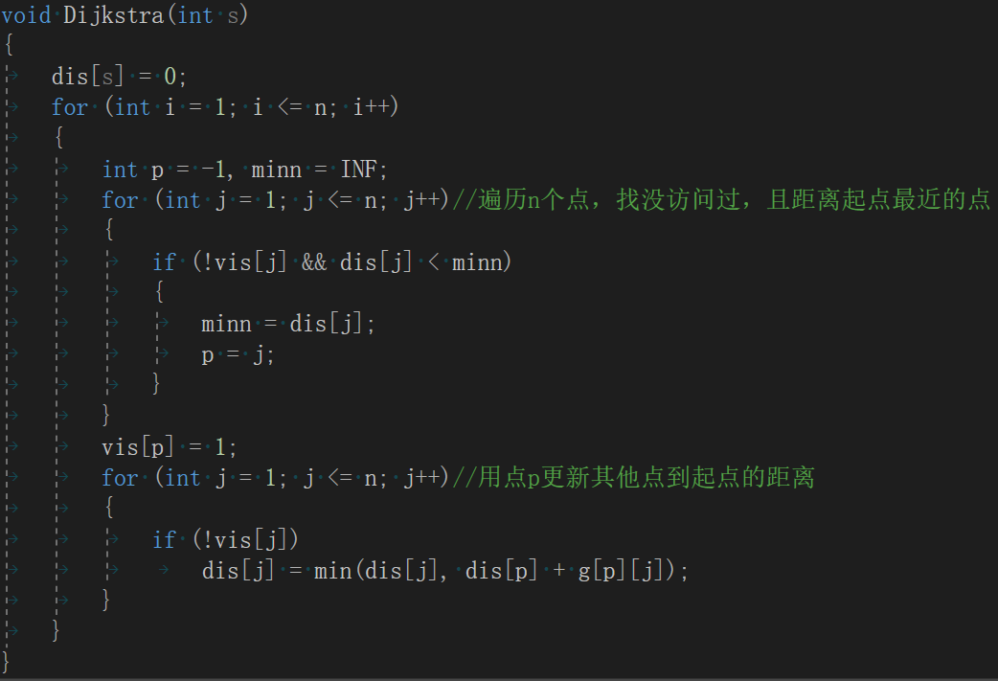
模板（邻接矩阵版）：
复杂度：O(V^2)
dijkstra

Slide 13
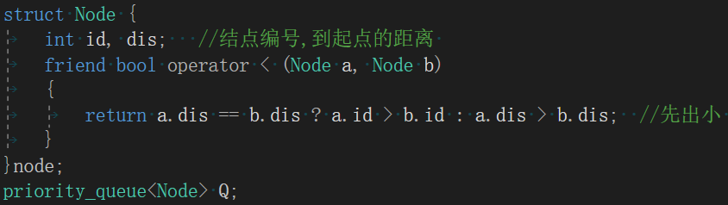
优先队列优化（邻接矩阵版）：
dijkstra

Slide 14
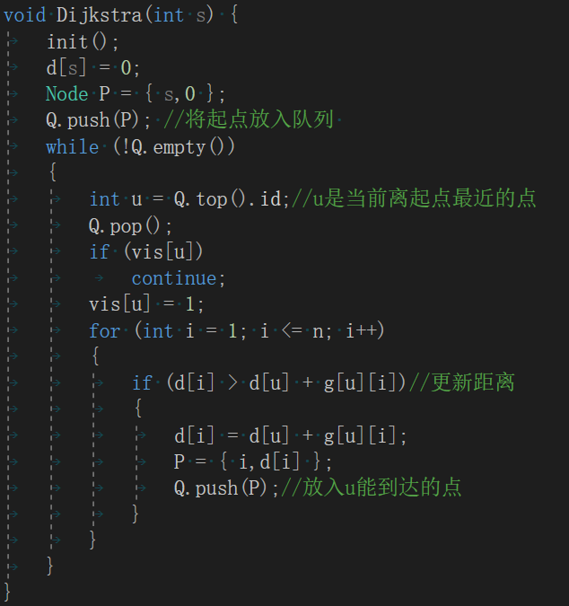
优先队列优化（邻接矩阵版）：
复杂度：O((V+E)lgV)
dijkstra

Slide 15
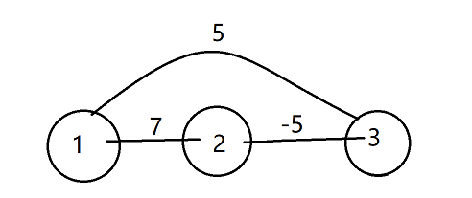
缺点：
不能用于存在负边权的图！
dijkstra
如何解决这个问题？

Slide 16
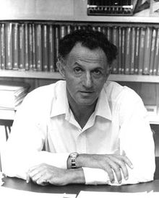
基本思路：
队列不为空时，每次从队首取出一个点，更新其他能到达的点，然后将没在队列中的点放入队列。
如何判断负环：
某个点更新次数超过n-1次，则说明存在负环
SPFA
(bellman-ford的优化）

Slide 17
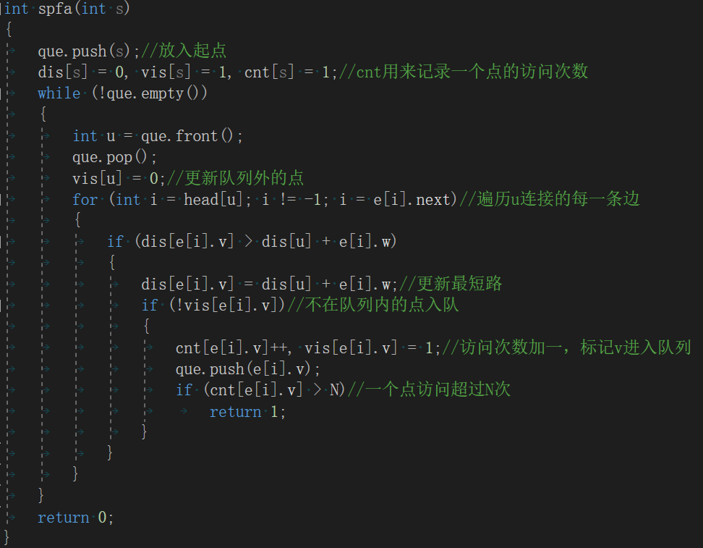
spfa（链式前向星版）：
复杂度：O(VE)
SPFA
(bellman-ford的优化）

Slide 18
SPFA
(bellman-ford的优化）

Slide 19
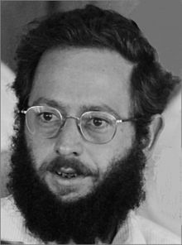
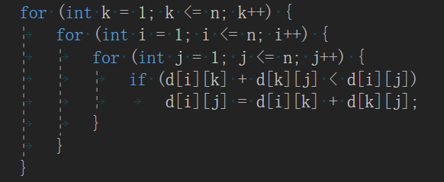
适用于求所有点两两之间的最短距离
Floyd
复杂度：O(V^3)

Slide 20

POJ 3660
Floyd

Slide 21
最小生成树
02

Slide 22
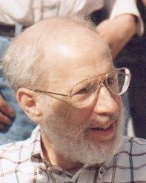
原理：
将边按权值从小到大排序，从小到大往树里塞边，若形成环，则舍弃这条边。
kruskal

Slide 23
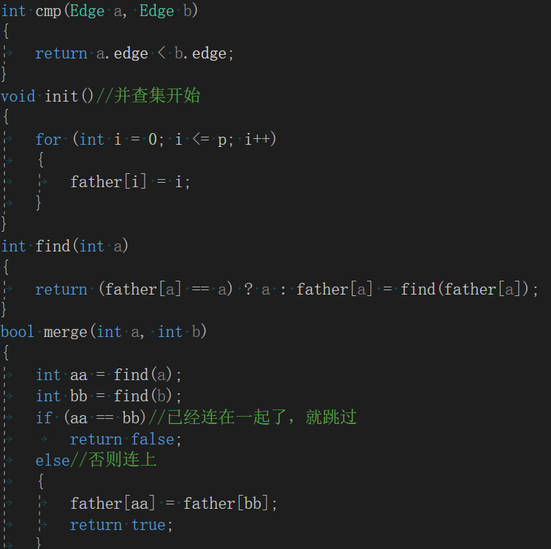
并查集部分代码
kruskal

Slide 24
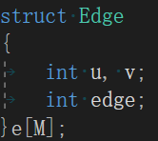
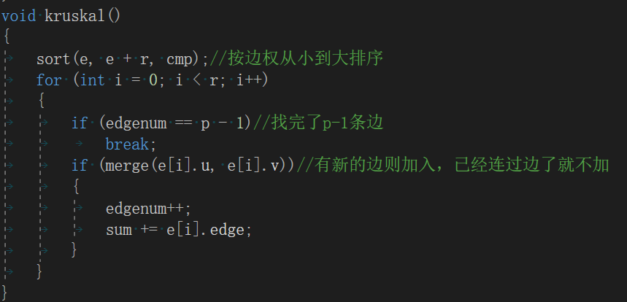
定义方法：
复杂度：O(ElogE)
kruskal
模板：

Slide 25
原理：
每次找到当前已知的，『距离当前的生成树最近且没有迭代过的点』，然后把这个点发到生成树里，并据此更新其他点到生成树的距离。
Prim
罗伯特·普里姆

Slide 26
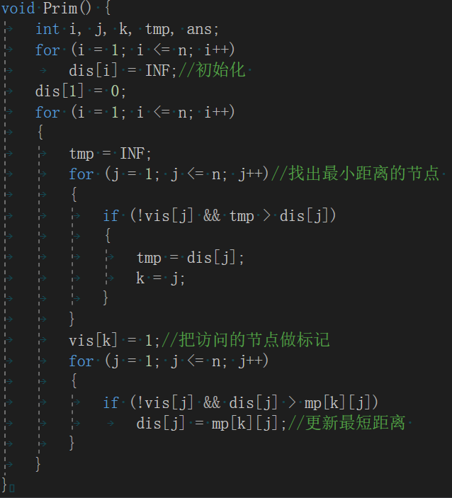
模板：
复杂度：O(V^2)
Prim
罗伯特·普里姆

Slide 27
谢谢

